Slide 1
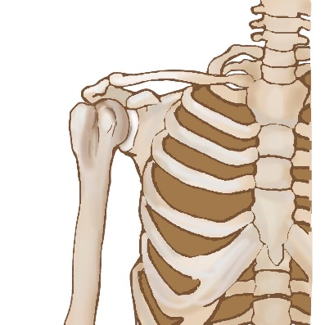
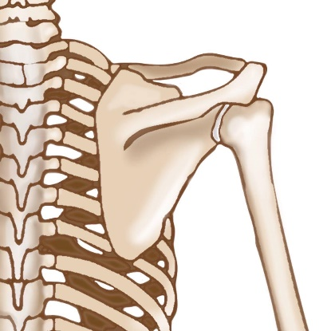
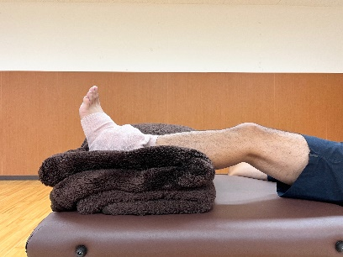
肩のケガ
肩関節は大きく動かしやすい反面、不安定な関節である。転んで手をついたり、肩を強打したり、高い場所から落下するなどで捻挫や骨折、脱臼などをすることがある。また、柔道やラグビーなどの接触があるスポーツや、野球やテニスなど肩を酷使するスポーツにおいてケガをしやすい。肩を動かすことに苦痛を訴えたり、腕の重さだけで肩に痛みを感じることもある。
右肩正面
右肩後面
鎖骨
肩甲上腕関節
肩峰下関節
肩鎖関節
肩甲骨
胸鎖関節
上腕骨
肩甲胸郭関節
ご家庭でできる応急手当て
RICE処置
捻挫や打撲、肉ばなれなど突発的なケガに対する基本の応急手当のこと。RICE処置の「RICE」は、Rest（安静）、Ice（冷却）、Coｍpression（圧迫）、Elevation(挙上)の４つの頭文字を並べたものである。痛みをやわらげ、腫れや内出血を最小限に抑えるためのケガ直後の応急手当の方法。ケガ直後の徹底的なRICE処置により、以後の経過回復が大きく変わる。
アイシング時間の目安は、1回10～20分程度。アイシング後40分程度経過して、腫れや痛みがあれば再度アイシングを繰り返し実施する。
RICE処置は、治療ではなくあくまで応急手当である。「痛みや腫れが改善しない」
「日常生活に支障がある」場合は、必ず医療機関を受診する必要がある。
Ice（冷却）
Rest（安静）
アイスパック
の作り方
各部位の
RICE処置
Compression（圧迫）
Elevation（挙上）

